Slide 1
R.A.R
Integrantes:
Kenming Camchong
Christian Carrillo
Mayken Salavarria
Carlos Tomalá

Slide 2
Introducción
En la actualidad un Ingeniero de Networking debe estar al tanto del estado los Enrutadores y Conmutadores en tiempo real, ya que si se presenta un problema en la red este debe hallar una solución óptima antes de que este pueda arribar al lugar donde se encuentra el dispositivo, cada minuto ocasiona pérdidas para la empresa proveedora de servicios.

Slide 3
Caso
La empresa NEKO S.A. ha sufrido varios daños al nivel de su red empresarial, como dispositivos dañados, navegación lenta y filtrado de información.
Frente a esta situación la empresa BRYAN S.A. que brinda los servicios de monitoreo y administración dispositivos de red ha sido contratada para verificar el correcto trabajo de la red. Además, se les ha permitido realizar las mejoras en infraestructura y configuración que fuesen necesarias

Slide 4
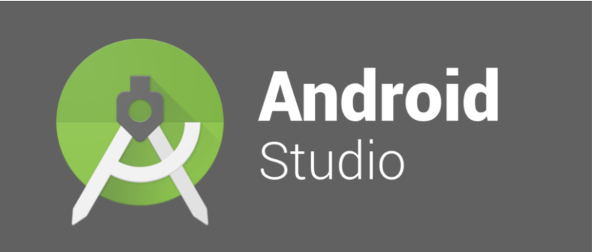
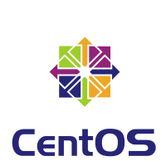
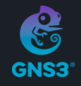
Aplicaciones para el desarrollo del proyecto

Slide 5
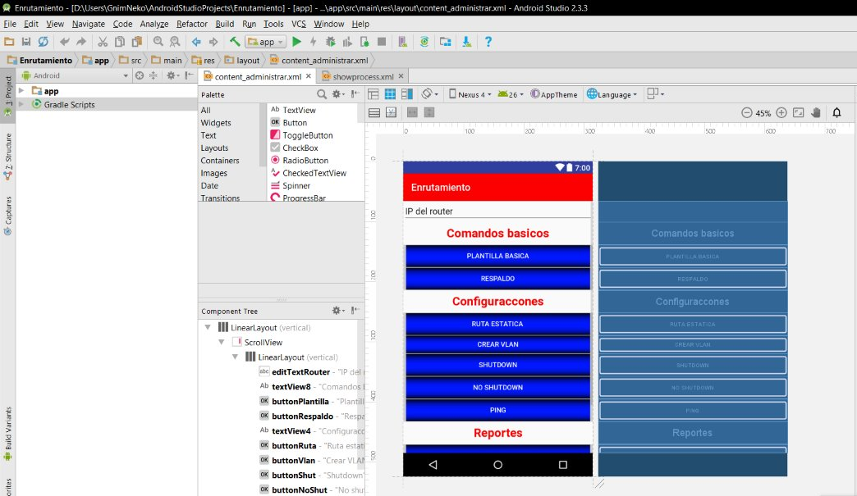
Interfaz Gráfica

Slide 6
Código PHP Esta función guarda los logs de las personas que ingresan a la base de datos, los datos que se guardan son: Nombre IP Fecha y hora

Slide 7
Esta función recibe como parámetros la ip del router al que vamos a configurar mediante telnet, el numero de la lookback que se va a crear y la ip y la máscara de la lookback que se va a crear. Mediante la función fsockopen se ingresa al router a través telnet y se le mandan los comandos respectivos para la creación de una lookback con su ip y mascara.

Slide 8
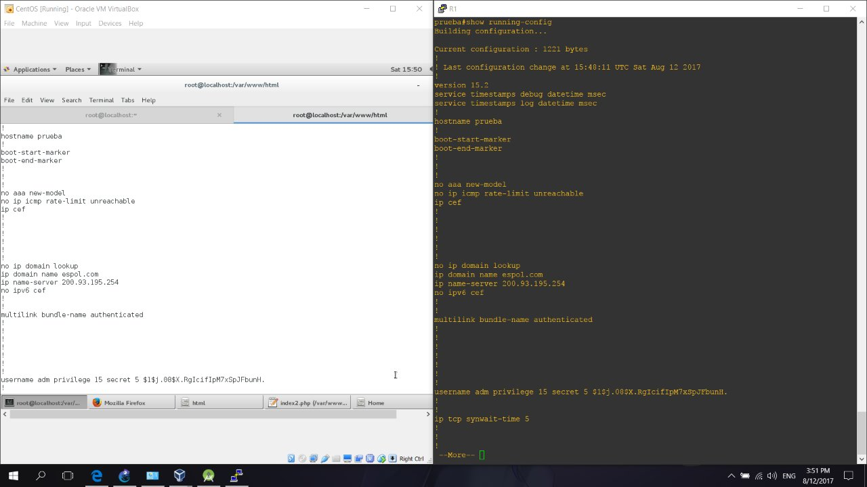
Pruebas

Slide 9
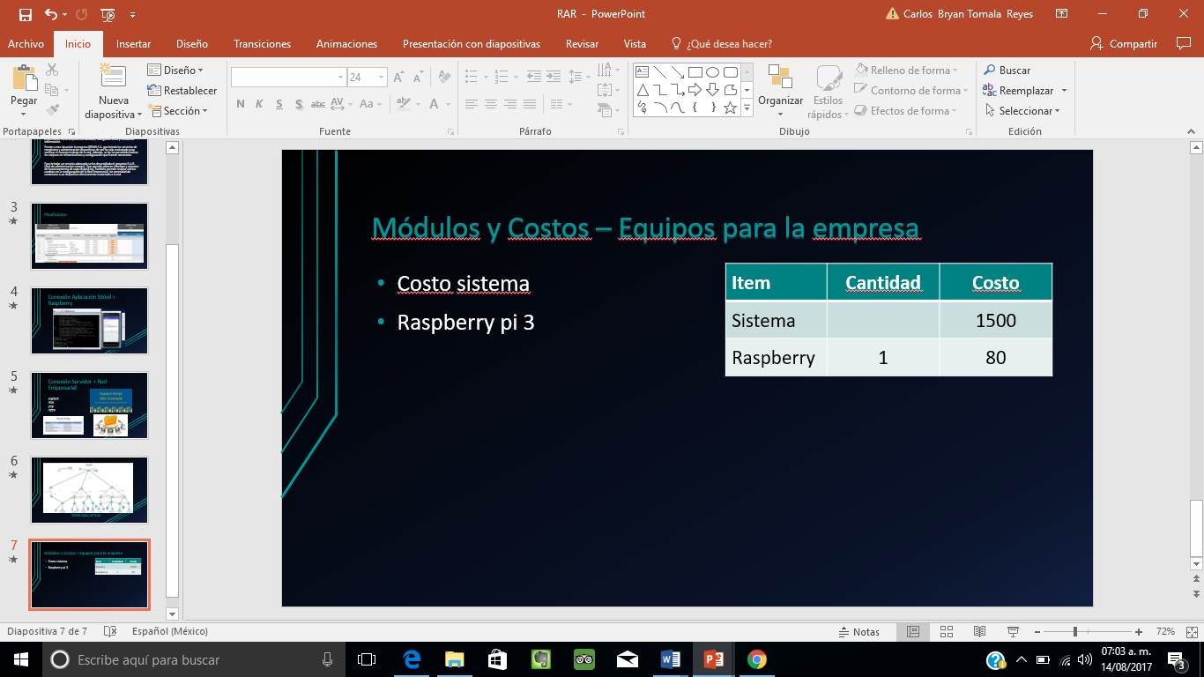
Costos

Slide 10
Conclusión
La creación de aplicaciones de monitoreo hoy en día está muy a la orden del día, ya que estas pueden ser desarrolladas en softwares libres y sin ningún costo, estas pueden ser de gran utilidad para hacernos la vida más cómoda y rápida.

Slide 11
Bibliografía
http://php.net/manual/es/intro-whatis.php
http://php.net/manual/es/intro-whatcando.php
https://www.gns3.com/software

